Slide 1

Vaucher Joël
Ombang Ndo Charles
Rodrigues Lourenço Daniel
2281.1 – Projet P2 INF (HES d’été)
9 septembre 2016

Slide 2
Sommaire
Objectif du projet
Choix de développement
Outils de développement
Démonstration
Problèmes rencontrés et améliorations
Conclusion
Questions

Slide 3
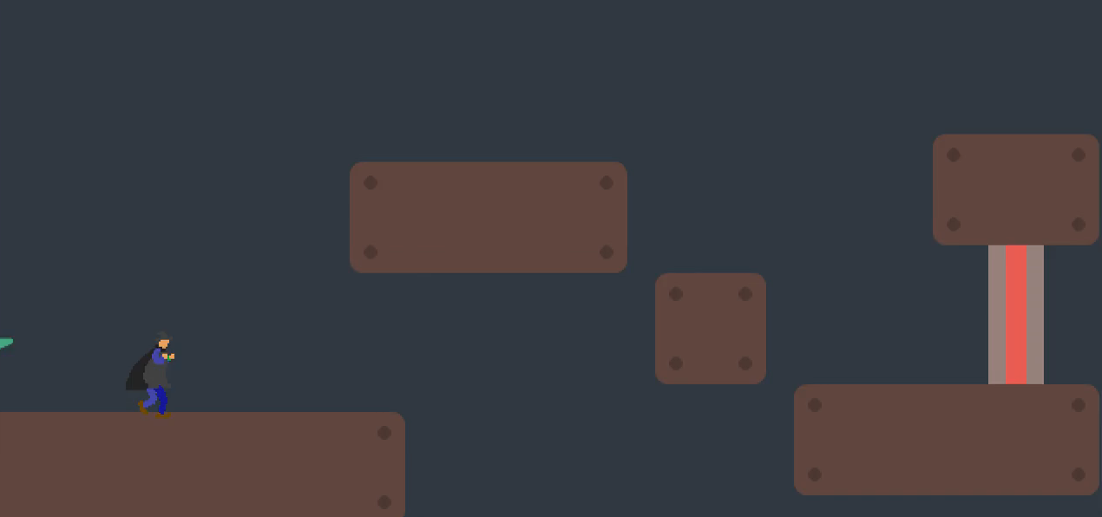
Objectifs du projet

Slide 4
Objectifs du projet

Slide 5
Objectifs du projet
Déplacement du joueur
Téléportation

Slide 6
Choix de développement

Slide 7
Choix de développement

Slide 8
Outils de développement

Slide 9
Outils de développement

Slide 10
Démonstration

Slide 11
Problèmes & Améliorations

Slide 12
Problèmes & Améliorations
Problèmes

Slide 13
Problèmes & Améliorations
Améliorations

Slide 14
Conclusion

Slide 15
Conclusion

Slide 16
Merci de votre attention !
Avez-vous des questions ?

